Slide 1
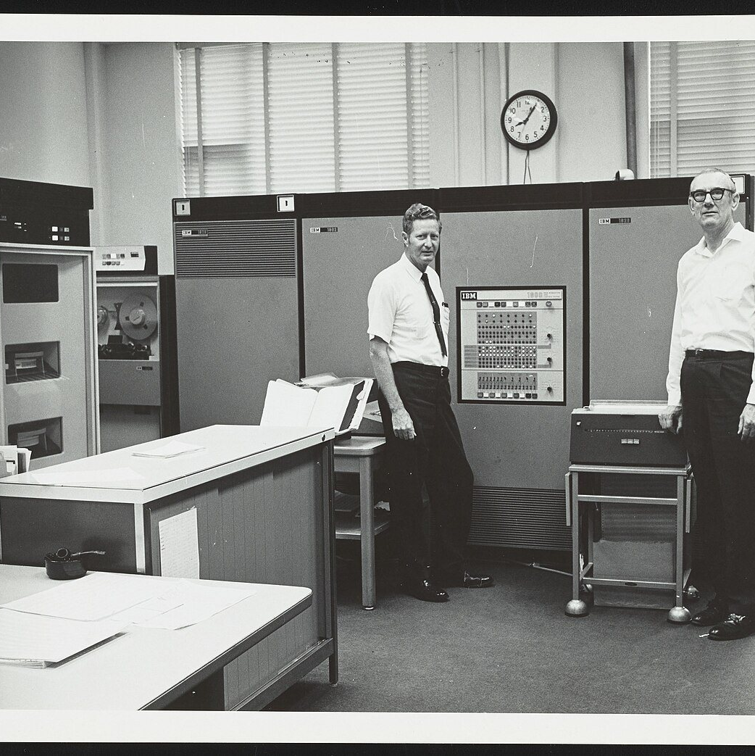
Sun'iy intellektga asoslangan kompyuter tizimlari muhandisligi
LABORATORIYA ISHI · A1 · 2 soat
Sun'iy intellektga asoslangan kompyuter tizimlari arxitekturasini tahlil qilish va loyihalash
O‘qituvchi: S.Iskandarova, t.f.f.d. (PhD), dotsent
2026-2027 o‘quv yili
https://aiscan.airi.uz/ktm/
Rasm: Courtesy of Science History Institute, No Known Copyright · Wikimedia Commons · Public domain

Slide 2
◆ LABORATORIYA REJASI
Reja
01
Mavzuning maqsadi va o'rganish natijalari
02
Kirish
03
Nazariy asoslar
04
Amaliy misol
05
Natijalarni tahlil qilish
06
Keng tarqalgan xatolar va amaliy tavsiyalar
A1 · Sun'iy intellektga asoslangan kompyuter tizimlari arxitekturasini tahlil qilish va loyihalash
2

Slide 3
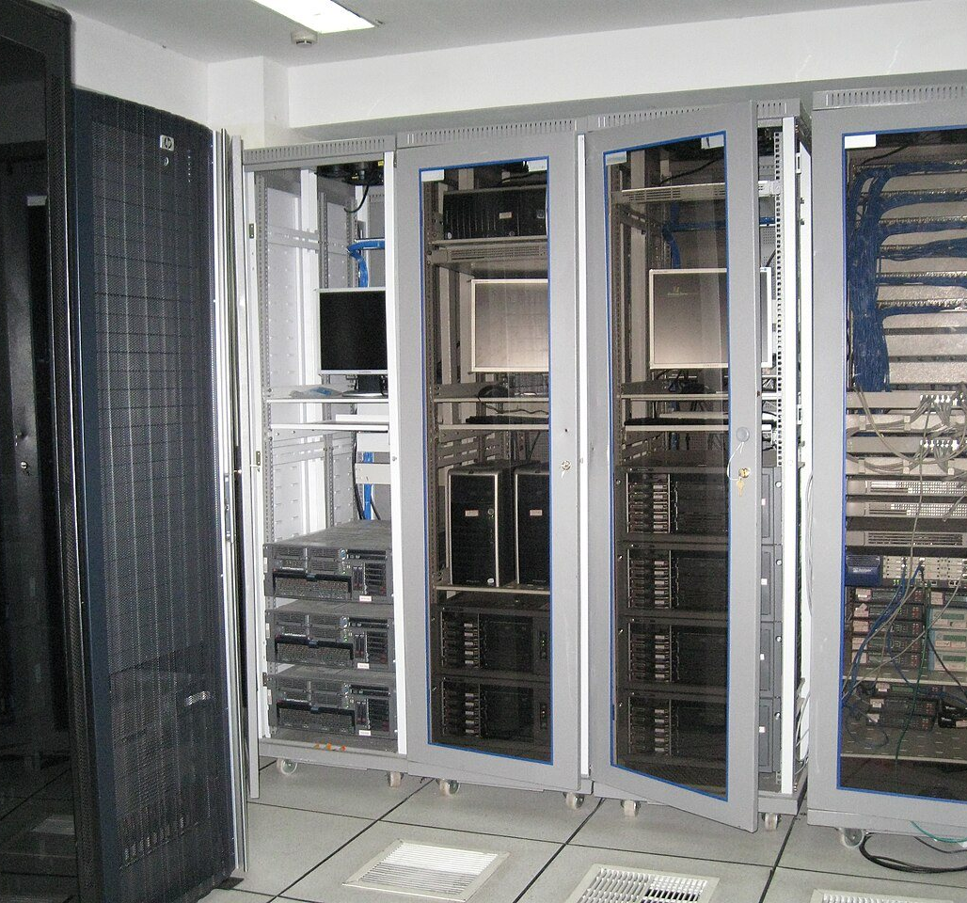
01
BO‘LIM
Mavzuning maqsadi va o'rganish natijalari
Rasm: Indrajit Das · Wikimedia Commons · CC BY-SA 3.0
Notes:
Ushbu amaliy mashg'ulotning maqsadi — magistrantlarda sun'iy intellektga asoslangan hisoblash tizimining arxitekturasini muhandislik nuqtai nazaridan tahlil qilish, apparat va dasturiy ta'minotni birgalikda loyihalash (Hardware–Software Co-design) tamoyillari asosida strukturaviy sxema ishlab chiqish hamda bozordagi hisoblash platformalarini texnik tavsiflar bo'yicha asosli taqqoslash ko'nikmasini shakllantirishdir.

Slide 4
Mavzuning maqsadi va o'rganish natijalari
01
Ushbu amaliy mashg'ulotning maqsadi — magistrantlarda sun'iy intellektga asoslangan hisoblash tizimining arxitekturasini muhandislik nuqtai nazaridan tahlil qilish, apparat va dasturiy ta'minotni birgalikda loyihalash (Hardware–Software Co-design) tamoyillari…
02
AI tizimining to'rt qatlamli arxitekturasini (ma'lumot → model → hisoblash platformasi → xizmat) ajratib, har bir qatlamning resurs talabini aniq ko'rsatkichlar (FLOP, bayt, millisekund, vatt) orqali ifodalay oladi;
03
Berilgan ish yuklamasi (workload) uchun arifmetik intensivlik (arithmetic intensity) va Roofline chegarasini hisoblab, tizim «hisoblash bilan cheklangan» yoki «xotira bilan cheklangan» ekanini asoslaydi;
A1 · Sun'iy intellektga asoslangan kompyuter tizimlari arxitekturasini tahlil qilish va loyihalash
4
Notes:
Ushbu amaliy mashg'ulotning maqsadi — magistrantlarda sun'iy intellektga asoslangan hisoblash tizimining arxitekturasini muhandislik nuqtai nazaridan tahlil qilish, apparat va dasturiy ta'minotni birgalikda loyihalash (Hardware–Software Co-design) tamoyillari asosida strukturaviy sxema ishlab chiqish hamda bozordagi hisoblash platformalarini texnik tavsiflar bo'yicha asosli taqqoslash ko'nikmasini shakllantirishdir.
AI tizimining to'rt qatlamli arxitekturasini (ma'lumot → model → hisoblash platformasi → xizmat) ajratib, har bir qatlamning resurs talabini aniq ko'rsatkichlar (FLOP, bayt, millisekund, vatt) orqali ifodalay oladi;
Berilgan ish yuklamasi (workload) uchun arifmetik intensivlik (arithmetic intensity) va Roofline chegarasini hisoblab, tizim «hisoblash bilan cheklangan» yoki «xotira bilan cheklangan» ekanini asoslaydi;

Slide 5
Mavzuning maqsadi va o'rganish natijalari
04
Kamida uchta hisoblash platformasining (ma'lumotlar markazi GPU, chekka (edge) moduli, ixtisoslashgan tezlatkich) texnik pasportini bir jadvalda solishtirib, talablar matritsasi asosida tanlov qiladi;
05
Hardware–Software Co-design tamoyillarini qo'llab, AI tizimining strukturaviy sxemasini matnli tavsif va interfeyslar ro'yxati ko'rinishida hujjatlashtiradi;
06
Python'da yuklama hisobi skriptini yozib, nazariy baholarni real o'lchovlar bilan solishtirish metodikasini qo'llaydi.
A1 · Sun'iy intellektga asoslangan kompyuter tizimlari arxitekturasini tahlil qilish va loyihalash
5
Notes:
Kamida uchta hisoblash platformasining (ma'lumotlar markazi GPU, chekka (edge) moduli, ixtisoslashgan tezlatkich) texnik pasportini bir jadvalda solishtirib, talablar matritsasi asosida tanlov qiladi;
Hardware–Software Co-design tamoyillarini qo'llab, AI tizimining strukturaviy sxemasini matnli tavsif va interfeyslar ro'yxati ko'rinishida hujjatlashtiradi;
Python'da yuklama hisobi skriptini yozib, nazariy baholarni real o'lchovlar bilan solishtirish metodikasini qo'llaydi.

Slide 6
Mavzuning maqsadi va o'rganish natijalari
07
Mavzu fanning TN1 (AI tizimlari arxitekturasini tahlil qilish va loyihalash), TN2 (hisoblash platformalarini tanlash va baholash) hamda TN7 (muhandislik hujjatlarini tayyorlash va natijalarni himoya qilish) ta'lim natijalariga bevosita xizmat qiladi…
A1 · Sun'iy intellektga asoslangan kompyuter tizimlari arxitekturasini tahlil qilish va loyihalash
6
Notes:
Mavzu fanning TN1 (AI tizimlari arxitekturasini tahlil qilish va loyihalash), TN2 (hisoblash platformalarini tanlash va baholash) hamda TN7 (muhandislik hujjatlarini tayyorlash va natijalarni himoya qilish) ta'lim natijalariga bevosita xizmat qiladi; shuningdek, M1, M2 va M10 ma'ruzalaridagi nazariy materialni amaliy mustahkamlaydi.

Slide 7
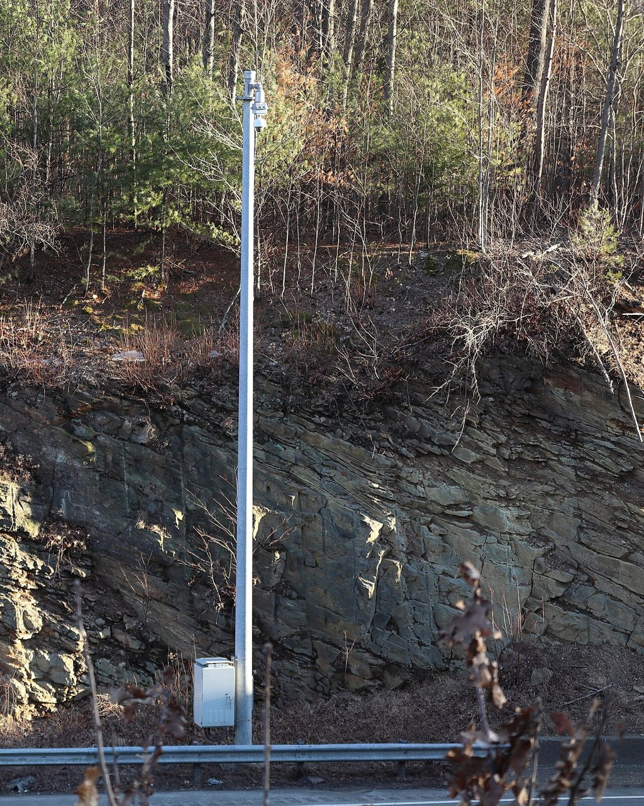
02
BO‘LIM
Kirish
Rasm: Peter Cooper Jr. · Wikimedia Commons · CC0
Notes:
Zamonaviy sun'iy intellekt tizimi — bu shunchaki o'qitilgan neyron tarmoq emas, balki ma'lumotlar oqimi, model, hisoblash platformasi, tarmoq, saqlash tizimi va ekspluatatsiya jarayonlarini o'z ichiga olgan murakkab muhandislik majmuasidir. Sanoat tajribasi shuni ko'rsatadiki, AI loyihalarining katta qismi model sifati tufayli emas, balki arxitektura noto'g'ri tanlangani — hisoblash resursi yetmagani, xotira o'tkazuvchanligi tiqilib qolgani, kechikish (latency) talabi bajarilmagani yoki ekspluatatsiya narxi byudjetdan oshib ketgani sababli muvaffaqiyatsizlikka uchraydi. Shuning uchun AI muhandisi uchun arxitekturani tahlil qilish va loyihalash ko'nikmasi model o'qitish ko'nikmasi bilan teng darajada muhimdir.

Slide 8
Kirish
Zamonaviy sun'iy intellekt tizimi — bu shunchaki o'qitilgan neyron tarmoq emas, balki ma'lumotlar oqimi, model, hisoblash platformasi, tarmoq, saqlash tizimi va ekspluatatsiya jarayonlarini o'z ichiga olgan murakkab muhandislik majmuasidir.
⚙ AMALIYOTDA
01
Sanoat tajribasi shuni ko'rsatadiki, AI loyihalarining katta qismi model sifati tufayli emas, balki arxitektura noto'g'ri tanlangani — hisoblash resursi yetmagani, xotira o'tkazuvchanligi tiqilib qolgani, kechikish (latency) talabi bajarilmagani yoki…
Shuning uchun AI muhandisi uchun arxitekturani tahlil qilish va loyihalash ko'nikmasi model o'qitish ko'nikmasi bilan teng darajada muhimdir.
02
Rasm: Peter Cooper Jr. · Wikimedia Commons · CC0
A1 · Sun'iy intellektga asoslangan kompyuter tizimlari arxitekturasini tahlil qilish va loyihalash
8
Notes:
Zamonaviy sun'iy intellekt tizimi — bu shunchaki o'qitilgan neyron tarmoq emas, balki ma'lumotlar oqimi, model, hisoblash platformasi, tarmoq, saqlash tizimi va ekspluatatsiya jarayonlarini o'z ichiga olgan murakkab muhandislik majmuasidir. Sanoat tajribasi shuni ko'rsatadiki, AI loyihalarining katta qismi model sifati tufayli emas, balki arxitektura noto'g'ri tanlangani — hisoblash resursi yetmagani, xotira o'tkazuvchanligi tiqilib qolgani, kechikish (latency) talabi bajarilmagani yoki ekspluatatsiya narxi byudjetdan oshib ketgani sababli muvaffaqiyatsizlikka uchraydi. Shuning uchun AI muhandisi uchun arxitekturani tahlil qilish va loyihalash ko'nikmasi model o'qitish ko'nikmasi bilan teng darajada muhimdir.

Slide 9
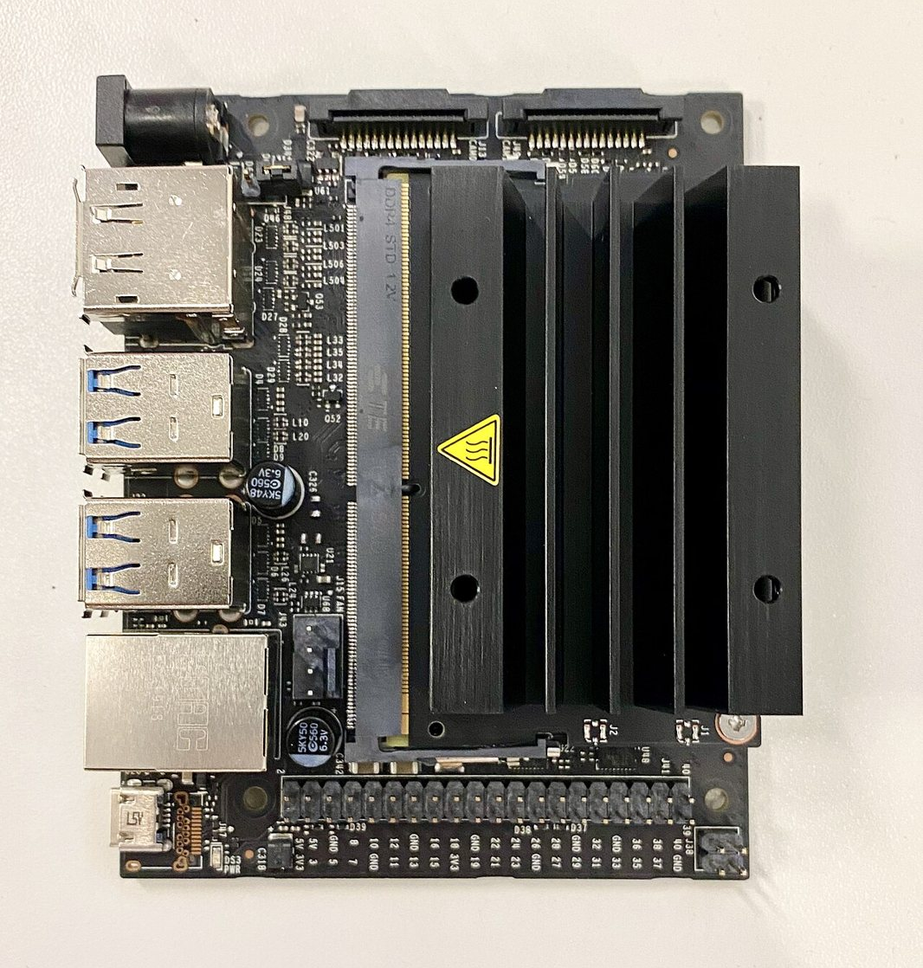
Kirish
⚙ AMALIYOTDA
Hardware–Software Co-design tushunchasi dastlab o'rnatilgan tizimlar (embedded systems) sohasida paydo bo'lgan: qaysi funksiyalarni apparatda (ASIC, FPGA), qaysilarini dasturda bajarish kerakligini loyihalashning dastlabki bosqichida birgalikda hal qilish.
Sun'iy intellekt davrida bu g'oya yangi mazmun kasb etdi.
03
Google'ning TPU loyihasi — modelning matritsa ko'paytirish (matrix multiply) amallariga bo'lgan talabini chuqur tahlil qilib, ayni shu amal uchun sistolik massiv (systolic array) arxitekturasini yaratishning klassik misolidir.
04
Rasm: Ubahnverleih · Wikimedia Commons · CC0
A1 · Sun'iy intellektga asoslangan kompyuter tizimlari arxitekturasini tahlil qilish va loyihalash
9
Notes:
Hardware–Software Co-design tushunchasi dastlab o'rnatilgan tizimlar (embedded systems) sohasida paydo bo'lgan: qaysi funksiyalarni apparatda (ASIC, FPGA), qaysilarini dasturda bajarish kerakligini loyihalashning dastlabki bosqichida birgalikda hal qilish. Sun'iy intellekt davrida bu g'oya yangi mazmun kasb etdi. Google'ning TPU loyihasi — modelning matritsa ko'paytirish (matrix multiply) amallariga bo'lgan talabini chuqur tahlil qilib, ayni shu amal uchun sistolik massiv (systolic array) arxitekturasini yaratishning klassik misolidir. NVIDIA Tensor Core'larining paydo bo'lishi, FP8 va FP4 formatlarining Hopper va Blackwell avlodlarida qo'llab-quvvatlanishi, Apple Neural Engine va Qualcomm Hexagon NPU'larining smartfonlarga kirib kelishi — bularning barchasi dasturiy ta'minot (model arxitekturasi, aniqlik formati, operatorlar to'plami) va apparat (hisoblash bloklari, xotira iyerarxiyasi, o'zaro bog'lanish) birgalikda rivojlanayotganining dalilidir.

Slide 10
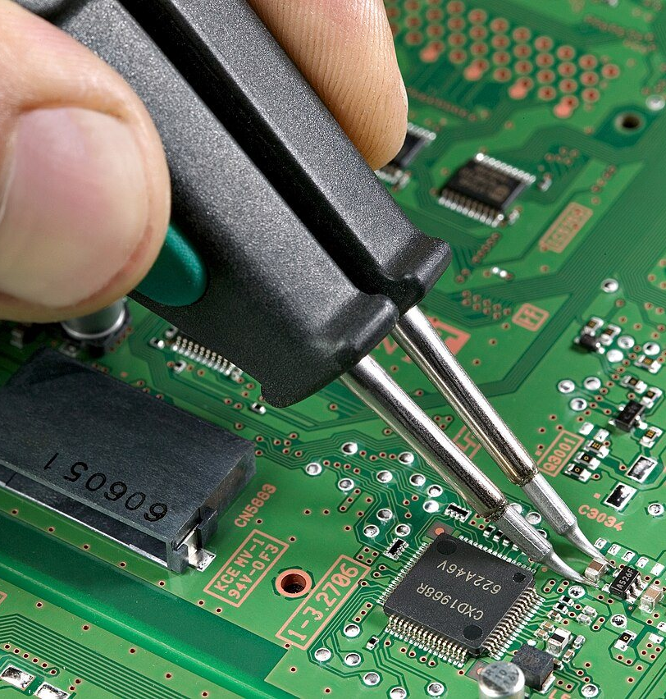
Kirish
⚙ AMALIYOTDA
Mashg'ulot davomida biz real sanoat vazifasiga yaqin ssenariy ustida ishlaymiz: korxona video-kuzatuv tizimida shaxsiy himoya vositalari (SHV) ni real vaqtda aniqlash uchun AI tizimi loyihalanmoqda.
Talablar: 16 ta kamera, har biri 1080p va 10 kadr/sekund; aniqlash modeli — YOLO oilasidan; bir kadr uchun maksimal uchdan-uchgacha kechikish 200 ms; tizim ishlab chiqarish sexida (changli, +40 °C gacha harorat) joylashadi; byudjet cheklangan.
05
Rasm: Aisart · Wikimedia Commons · CC BY-SA 3.0
A1 · Sun'iy intellektga asoslangan kompyuter tizimlari arxitekturasini tahlil qilish va loyihalash
10
Notes:
Mashg'ulot davomida biz real sanoat vazifasiga yaqin ssenariy ustida ishlaymiz: korxona video-kuzatuv tizimida shaxsiy himoya vositalari (SHV) ni real vaqtda aniqlash uchun AI tizimi loyihalanmoqda. Talablar: 16 ta kamera, har biri 1080p va 10 kadr/sekund; aniqlash modeli — YOLO oilasidan; bir kadr uchun maksimal uchdan-uchgacha kechikish 200 ms; tizim ishlab chiqarish sexida (changli, +40 °C gacha harorat) joylashadi; byudjet cheklangan. Ushbu talablardan kelib chiqib, talaba platformani tanlashi, strukturaviy sxemani ishlab chiqishi va o'z qarorini raqamlar bilan asoslashi kerak.

Slide 11
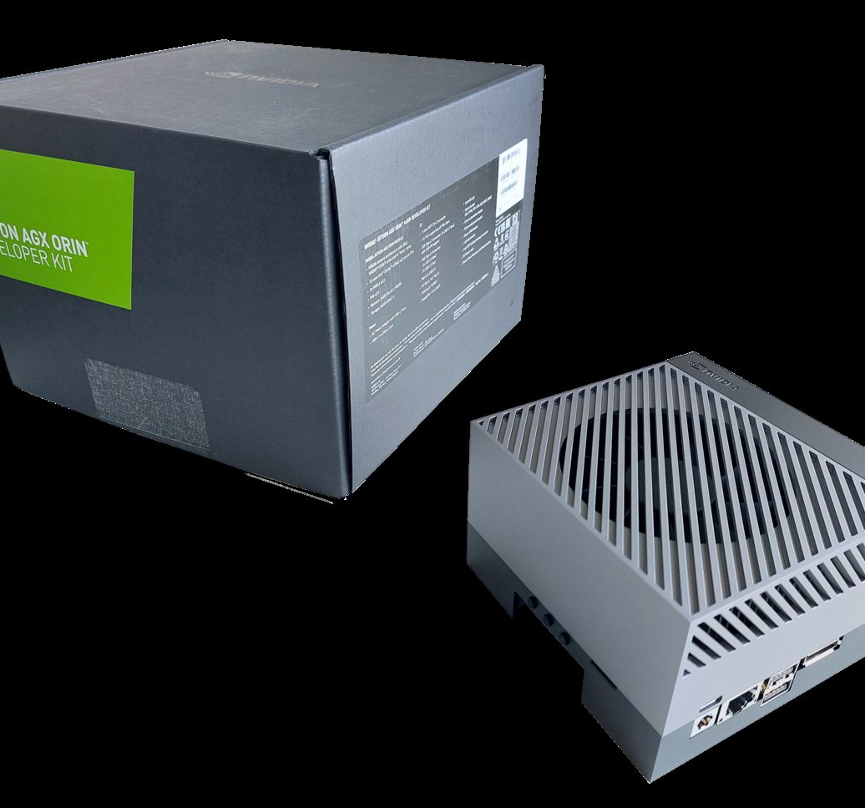
03
BO‘LIM
Nazariy asoslar
Rasm: Auledas · Wikimedia Commons · CC BY 4.0

Slide 12
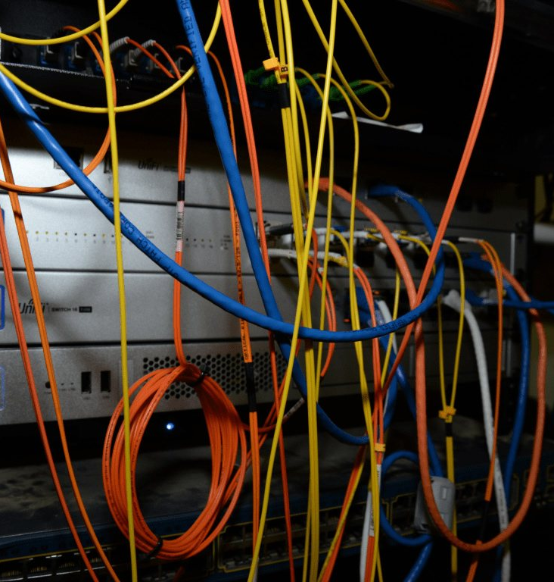
◆ NAZARIY ASOSLAR
AI tizimining qatlamli arxitekturasi
⚙ AMALIYOTDA
Sun'iy intellektga asoslangan kompyuter tizimini (AI-enabled computer system) tahlil qilishda to'rt qatlamli model qulay: (1) ma'lumotlar qatlami — sensorlar, oqimlar, saqlash, oldindan ishlov berish; (2) model qatlami — neyron tarmoq arxitekturasi…
Har bir qatlam o'ziga xos resurs talabiga ega va qatlamlar orasidagi interfeyslar aynan tizimning tiqilib qoladigan joylari (bottleneck) bo'lishi mumkin.
01
Masalan, kameradan kelgan H.264 oqimini dekodlash CPU'da bajarilsa, 16 kamera uchun bu bitta protsessor yadrosini to'liq band qilishi mumkin — model qanchalik tez bo'lmasin, tizim dekodlash bosqichida tiqilib qoladi.
Shu sababli arxitektura tahlili har doim butun quvur liniyasini (pipeline) qamrab olishi kerak.
02
Rasm: Federal Bureau of Investigation · Wikimedia Commons · Public domain
A1 · Sun'iy intellektga asoslangan kompyuter tizimlari arxitekturasini tahlil qilish va loyihalash
12
Notes:
Sun'iy intellektga asoslangan kompyuter tizimini (AI-enabled computer system) tahlil qilishda to'rt qatlamli model qulay: (1) ma'lumotlar qatlami — sensorlar, oqimlar, saqlash, oldindan ishlov berish; (2) model qatlami — neyron tarmoq arxitekturasi, parametrlar, aniqlik formati, operatorlar grafigi; (3) hisoblash platformasi qatlami — CPU, GPU, NPU, FPGA, xotira iyerarxiyasi, o'zaro bog'lanish (interconnect); (4) xizmat qatlami — API, konteynerlar, orkestratsiya, monitoring. Har bir qatlam o'ziga xos resurs talabiga ega va qatlamlar orasidagi interfeyslar aynan tizimning tiqilib qoladigan joylari (bottleneck) bo'lishi mumkin. Masalan, kameradan kelgan H.264 oqimini dekodlash CPU'da bajarilsa, 16 kamera uchun bu bitta protsessor yadrosini to'liq band qilishi mumkin — model qanchalik tez bo'lmasin, tizim dekodlash bosqichida tiqilib qoladi. Shu sababli arxitektura tahlili har doim butun quvur liniyasini (pipeline) qamrab olishi kerak.

Slide 13
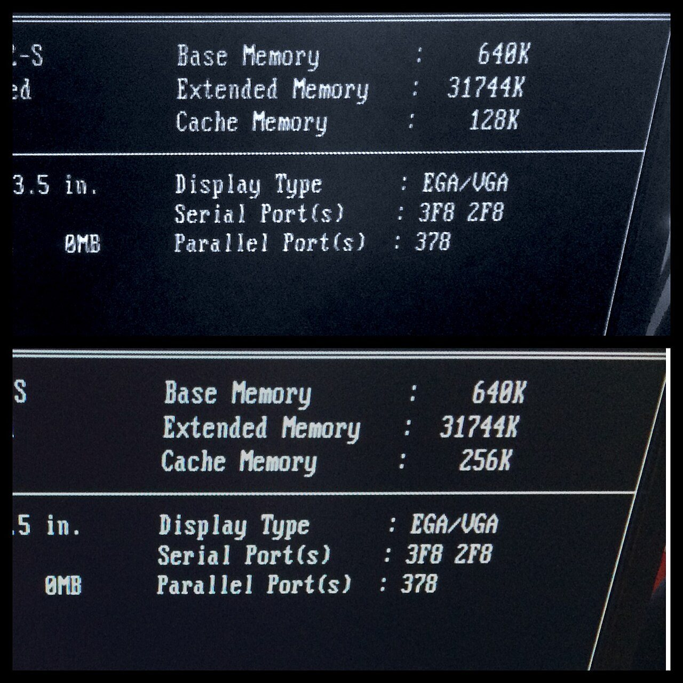
◆ NAZARIY ASOSLAR
AI tizimining qatlamli arxitekturasi
⚙ AMALIYOTDA
Tahlilning asosiy ko'rsatkichlari quyidagilar: o'tkazuvchanlik (throughput) — birlik vaqtda ishlangan so'rovlar yoki kadrlar soni; kechikish (latency) — bitta so'rovning kirishdan natijagacha o'tgan vaqti, odatda o'rtacha emas, balki p95 yoki p99 persentil…
03
Rasm: Blake Patterson from Alexandria, VA, USA · Wikimedia Commons · CC BY 2.0
A1 · Sun'iy intellektga asoslangan kompyuter tizimlari arxitekturasini tahlil qilish va loyihalash
13
Notes:
Tahlilning asosiy ko'rsatkichlari quyidagilar: o'tkazuvchanlik (throughput) — birlik vaqtda ishlangan so'rovlar yoki kadrlar soni; kechikish (latency) — bitta so'rovning kirishdan natijagacha o'tgan vaqti, odatda o'rtacha emas, balki p95 yoki p99 persentil bilan o'lchanadi; energiya samaradorligi — bitta inferensga sarflangan joul yoki vatt birligiga to'g'ri keladigan operatsiyalar soni (TOPS/W); egallanadigan xotira hajmi; umumiy egalik qiymati (total cost of ownership, TCO).

Slide 14
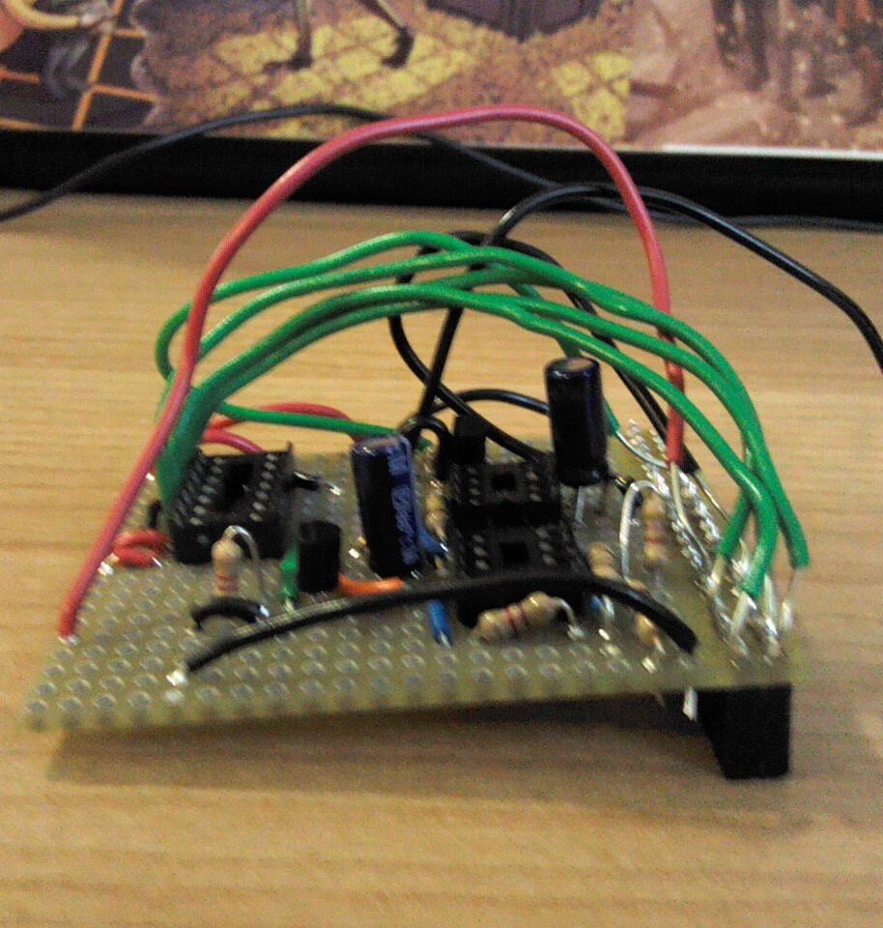
◆ NAZARIY ASOSLAR
Ish yuklamasini xarakterlash: FLOP, bayt va arifmetik intensivlik
⚙ AMALIYOTDA
Har qanday loyihalash yuklamani raqamlar bilan ifodalashdan boshlanadi.
Chuqur o'rganish modelining bitta inferensi uchun zarur bo'lgan suzuvchi nuqtali amallar soni (FLOP) model arxitekturasidan aniq hisoblanadi: konvolyutsiya qatlami uchun FLOP = 2 K_h K_w C_in C_out H_out W_out, to'liq bog'langan qatlam uchun FLOP = 2 N_in N_out. Masalan, YOLOv8n modeli 640×640 kirishda taxminan 8,7 GFLOP, YOLOv8s — 28,6 GFLOP, YOLOv8m — 78,9 GFLOP talab qiladi (ishlab chiquvchilar hujjatlaridagi taxminiy qiymatlar).
01
Rasm: Jguarin · Wikimedia Commons · CC BY-SA 4.0
A1 · Sun'iy intellektga asoslangan kompyuter tizimlari arxitekturasini tahlil qilish va loyihalash
14
Notes:
Har qanday loyihalash yuklamani raqamlar bilan ifodalashdan boshlanadi. Chuqur o'rganish modelining bitta inferensi uchun zarur bo'lgan suzuvchi nuqtali amallar soni (FLOP) model arxitekturasidan aniq hisoblanadi: konvolyutsiya qatlami uchun FLOP = 2 K_h K_w C_in C_out H_out W_out, to'liq bog'langan qatlam uchun FLOP = 2 N_in N_out. Masalan, YOLOv8n modeli 640×640 kirishda taxminan 8,7 GFLOP, YOLOv8s — 28,6 GFLOP, YOLOv8m — 78,9 GFLOP talab qiladi (ishlab chiquvchilar hujjatlaridagi taxminiy qiymatlar). 16 kamera va 10 kadr/sekund uchun jami 160 inferens/sekund kerak; YOLOv8s uchun bu 160 28,6 = 4576 GFLOP/s, ya'ni taxminan 4,6 TFLOP/s haqiqiy (erishiladigan) unumdorlik.

Slide 15
◆ NAZARIY ASOSLAR
Ish yuklamasini xarakterlash: FLOP, bayt va arifmetik intensivlik
⚙ AMALIYOTDA
Xotira trafigi ham shunchalik muhim.
Modelning har bir qatlami o'z vaznlarini (weights) va faollashuvlarini (activations) xotiradan o'qiydi va yozadi. Agar vaznlar FP16 formatida bo'lsa, YOLOv8s'ning 11,2 million parametri 22,4 MB joy egallaydi; paketlash (batching) ishlatilmasa, har inferensda vaznlar qayta o'qiladi. Arifmetik intensivlik AI = FLOP / bayt — bitta xotiradan o'qilgan baytga to'g'ri keladigan amallar soni.
02
Roofline modeliga ko'ra, erishiladigan unumdorlik P = min(P_peak, AI B_mem) formulasi bilan chegaralanadi, bu yerda P_peak — cho'qqi hisoblash unumdorligi, B_mem — xotira o'tkazuvchanligi.
«Tizza nuqtasi» (ridge point) AI_ridge = P_peak / B_mem dan past intensivlikdagi yuklamalar xotira bilan, yuqoridagilari hisoblash bilan cheklanadi.
03
Rasm: Peter Cooper Jr. · Wikimedia Commons · CC0
A1 · Sun'iy intellektga asoslangan kompyuter tizimlari arxitekturasini tahlil qilish va loyihalash
15
Notes:
Xotira trafigi ham shunchalik muhim. Modelning har bir qatlami o'z vaznlarini (weights) va faollashuvlarini (activations) xotiradan o'qiydi va yozadi. Agar vaznlar FP16 formatida bo'lsa, YOLOv8s'ning 11,2 million parametri 22,4 MB joy egallaydi; paketlash (batching) ishlatilmasa, har inferensda vaznlar qayta o'qiladi. Arifmetik intensivlik AI = FLOP / bayt — bitta xotiradan o'qilgan baytga to'g'ri keladigan amallar soni. Roofline modeliga ko'ra, erishiladigan unumdorlik P = min(P_peak, AI B_mem) formulasi bilan chegaralanadi, bu yerda P_peak — cho'qqi hisoblash unumdorligi, B_mem — xotira o'tkazuvchanligi. «Tizza nuqtasi» (ridge point) AI_ridge = P_peak / B_mem dan past intensivlikdagi yuklamalar xotira bilan, yuqoridagilari hisoblash bilan cheklanadi. Ma'lumotlar markazi GPU'larida (masalan, H100 SXM: ~990 TFLOP/s FP16 dense, ~3,35 TB/s HBM3) tizza nuqtasi taxminan 300 FLOP/bayt; Jetson Orin NX (~50 TOPS INT8 sparse emas, 102 GB/s LPDDR5) uchun esa taxminan 500 FLOP/bayt. Demak, bir xil model turli platformalarda turli rejimda ishlashi mumkin — bu Co-design uchun muhim xulosa.

Slide 16
◆ NAZARIY ASOSLAR
Hardware–Software Co-design tamoyillari
⚙ AMALIYOTDA
Yuklamadan boshlash (workload-first). Avval model operatorlari profili tuziladi.
Qaysi operatorlar vaqtning necha foizini oladi. Agar 85 % vaqt konvolyutsiya va matritsa ko'paytirishga ketsa, Tensor Core yoki NPU hal qiluvchi; agar vaqtning katta qismi NMS (non-maximum suppression) kabi tarmoqlanuvchi mantiqqa ketsa, tezkor CPU yadrolari kerak.
01
Aniqlik formatini apparatga moslashtirish. INT8 kvantlash Tensor Core'larda 2 baravar, Edge TPU'da esa yagona qo'llab-quvvatlanadigan format. Model INT8'ga sifatni yo'qotmasdan kvantlanmasa, Edge TPU avtomatik ravishda nomzodlar ro'yxatidan chiqadi.
02
Rasm: Ubahnverleih · Wikimedia Commons · CC0
A1 · Sun'iy intellektga asoslangan kompyuter tizimlari arxitekturasini tahlil qilish va loyihalash
16
Notes:
Yuklamadan boshlash (workload-first). Avval model operatorlari profili tuziladi: qaysi operatorlar vaqtning necha foizini oladi. Agar 85 % vaqt konvolyutsiya va matritsa ko'paytirishga ketsa, Tensor Core yoki NPU hal qiluvchi; agar vaqtning katta qismi NMS (non-maximum suppression) kabi tarmoqlanuvchi mantiqqa ketsa, tezkor CPU yadrolari kerak.
Aniqlik formatini apparatga moslashtirish. INT8 kvantlash Tensor Core'larda 2 baravar, Edge TPU'da esa yagona qo'llab-quvvatlanadigan format. Model INT8'ga sifatni yo'qotmasdan kvantlanmasa, Edge TPU avtomatik ravishda nomzodlar ro'yxatidan chiqadi.

Slide 17
◆ NAZARIY ASOSLAR
Hardware–Software Co-design tamoyillari
⚙ AMALIYOTDA
Operatorlar qamrovi (operator coverage). Har bir tezlatkich cheklangan operatorlar to'plamini qo'llab-quvvatlaydi. Qo'llab-quvvatlanmagan operator CPU'ga «tushib» qoladi (fallback) va butun grafikning tezligini pasaytiradi. Loyihalashda model grafigi va tezlatkich operatorlar ro'yxati solishtiriladi.
03
Xotira iyerarxiyasini hisobga olish. On-chip SRAM (masalan, Edge TPU'da 8 MB, Orin'da 4 MB L2 + yadro keshlari) ga sig'adigan model va faollashuvlar tashqi DRAM'ga murojaatni keskin kamaytiradi.
04
Rasm: Aisart · Wikimedia Commons · CC BY-SA 3.0
A1 · Sun'iy intellektga asoslangan kompyuter tizimlari arxitekturasini tahlil qilish va loyihalash
17
Notes:
Operatorlar qamrovi (operator coverage). Har bir tezlatkich cheklangan operatorlar to'plamini qo'llab-quvvatlaydi. Qo'llab-quvvatlanmagan operator CPU'ga «tushib» qoladi (fallback) va butun grafikning tezligini pasaytiradi. Loyihalashda model grafigi va tezlatkich operatorlar ro'yxati solishtiriladi.
Xotira iyerarxiyasini hisobga olish. On-chip SRAM (masalan, Edge TPU'da 8 MB, Orin'da 4 MB L2 + yadro keshlari) ga sig'adigan model va faollashuvlar tashqi DRAM'ga murojaatni keskin kamaytiradi.

Slide 18
◆ NAZARIY ASOSLAR
Hardware–Software Co-design tamoyillari
⚙ AMALIYOTDA
Butun tizim narxi va energiya byudjeti. Chekka qurilmada 15–25 Vt, serverda 300–700 Vt bir tezlatkich uchun. Sovutish, korpus, quvvat manbai ham loyihaning bir qismi.
05
Iteratsiya. Birinchi tanlov prototipda o'lchanadi, natija talabga javob bermasa.
Model (masalan, kirish o'lchamini 640 dan 512 ga tushirish) yoki apparat (Orin NX → Orin AGX) o'zgartiriladi.
06
Rasm: Federal Bureau of Investigation · Wikimedia Commons · Public domain
A1 · Sun'iy intellektga asoslangan kompyuter tizimlari arxitekturasini tahlil qilish va loyihalash
18
Notes:
Butun tizim narxi va energiya byudjeti. Chekka qurilmada 15–25 Vt, serverda 300–700 Vt bir tezlatkich uchun. Sovutish, korpus, quvvat manbai ham loyihaning bir qismi.
Iteratsiya. Birinchi tanlov prototipda o'lchanadi, natija talabga javob bermasa — model (masalan, kirish o'lchamini 640 dan 512 ga tushirish) yoki apparat (Orin NX → Orin AGX) o'zgartiriladi.

Slide 19
◆ NAZARIY ASOSLAR
Hisoblash platformalarining texnik tavsiflari
Quyidagi jadvalda mashg'ulotda solishtiriladigan uchta platformaning ochiq texnik tavsiflari keltirilgan (qiymatlar ishlab chiqaruvchilarning rasmiy ma'lumotlariga asoslangan, taxminiy; aniq raqam modul konfiguratsiyasi va quvvat rejimiga bog'liq).
⚙ AMALIYOTDA
01
Jadvaldan ko'rinadiki, «eng kuchli» platforma har doim ham eng mos emas.
A100 unumdorlikda ustun, lekin sexda joylashtirish, sovutish va narx bo'yicha talabga mos kelmaydi; Edge TPU juda arzon va tejamkor, lekin 160 inferens/sekund YOLOv8s yuklamasini ko'tara olmaydi (4 TOPS × ~50 % samaradorlik ≈ 2 TOPS haqiqiy, kerak esa 4,6 TOPS) va faqat INT8 model talab qiladi; Jetson Orin NX esa o'rta yo'l — apparat video dekoderi, sanoat harorati diapazoni, TensorRT qo'llab-quvvatlashi bilan talablarga eng yaqin.
02
Rasm: Blake Patterson from Alexandria, VA, USA · Wikimedia Commons · CC BY 2.0
A1 · Sun'iy intellektga asoslangan kompyuter tizimlari arxitekturasini tahlil qilish va loyihalash
19
Notes:
Quyidagi jadvalda mashg'ulotda solishtiriladigan uchta platformaning ochiq texnik tavsiflari keltirilgan (qiymatlar ishlab chiqaruvchilarning rasmiy ma'lumotlariga asoslangan, taxminiy; aniq raqam modul konfiguratsiyasi va quvvat rejimiga bog'liq).
Jadvaldan ko'rinadiki, «eng kuchli» platforma har doim ham eng mos emas. A100 unumdorlikda ustun, lekin sexda joylashtirish, sovutish va narx bo'yicha talabga mos kelmaydi; Edge TPU juda arzon va tejamkor, lekin 160 inferens/sekund YOLOv8s yuklamasini ko'tara olmaydi (4 TOPS × ~50 % samaradorlik ≈ 2 TOPS haqiqiy, kerak esa 4,6 TOPS) va faqat INT8 model talab qiladi; Jetson Orin NX esa o'rta yo'l — apparat video dekoderi, sanoat harorati diapazoni, TensorRT qo'llab-quvvatlashi bilan talablarga eng yaqin.

Slide 20
◆ NAZARIY ASOSLAR
Hisoblash platformalarining texnik tavsiflari
Ko'rsatkich | NVIDIA Jetson Orin NX 16 GB | NVIDIA A100 PCIe 80 GB | Google Coral Edge TPU (USB/M.2)
Sinf | Chekka modul (SoM) | Ma'lumotlar markazi GPU | Chekka ASIC
Cho'qqi unumdorlik | ~100 TOPS INT8 (sparse), ~50 TOPS dense | 312 TFLOP/s FP16 dense, 624 TOPS INT8 dense | 4 TOPS INT8
Xotira | 16 GB LPDDR5, 102 GB/s | 80 GB HBM2e, ~1,9 TB/s | 8 MB on-chip SRAM, host DRAM
Quvvat | 10–25 Vt (sozlanadi) | 300 Vt TDP | ~2 Vt
Energiya samaradorligi | ~4 TOPS/W (INT8 dense) | ~2 TOPS/W (INT8 dense) | ~2 TOPS/W
Qo'llab-quvvatlanadigan formatlar | FP32, FP16, INT8, (TF32 Ampere) | FP64, TF32, FP16, BF16, INT8 | faqat INT8 (to'liq kvantlangan TFLite)
Dasturiy stek | JetPack, CUDA, TensorRT, DeepStream | CUDA, TensorRT, Triton | TFLite, libedgetpu, PyCoral
Video dekodlash | Apparat NVDEC (bir nechta 1080p30 oqim) | NVDEC (5 ta) | Yo'q (host CPU)
A1 · Sun'iy intellektga asoslangan kompyuter tizimlari arxitekturasini tahlil qilish va loyihalash
20
Notes:
Quyidagi jadvalda mashg'ulotda solishtiriladigan uchta platformaning ochiq texnik tavsiflari keltirilgan (qiymatlar ishlab chiqaruvchilarning rasmiy ma'lumotlariga asoslangan, taxminiy; aniq raqam modul konfiguratsiyasi va quvvat rejimiga bog'liq).
Jadvaldan ko'rinadiki, «eng kuchli» platforma har doim ham eng mos emas. A100 unumdorlikda ustun, lekin sexda joylashtirish, sovutish va narx bo'yicha talabga mos kelmaydi; Edge TPU juda arzon va tejamkor, lekin 160 inferens/sekund YOLOv8s yuklamasini ko'tara olmaydi (4 TOPS × ~50 % samaradorlik ≈ 2 TOPS haqiqiy, kerak esa 4,6 TOPS) va faqat INT8 model talab qiladi; Jetson Orin NX esa o'rta yo'l — apparat video dekoderi, sanoat harorati diapazoni, TensorRT qo'llab-quvvatlashi bilan talablarga eng yaqin.

Slide 21
◆ NAZARIY ASOSLAR
Hisoblash platformalarining texnik tavsiflari (davomi)
Ko'rsatkich | NVIDIA Jetson Orin NX 16 GB | NVIDIA A100 PCIe 80 GB | Google Coral Edge TPU (USB/M.2)
Taxminiy narx | 500–700 AQSh dollari (modul + plata) | 10 000+ AQSh dollari | 60–100 AQSh dollari
Ish harorati | −25…+80 °C (sanoat variantlari) | Ma'lumotlar markazi muhiti | 0…+70 °C (sanoat: kengroq)
A1 · Sun'iy intellektga asoslangan kompyuter tizimlari arxitekturasini tahlil qilish va loyihalash
21
Notes:
Quyidagi jadvalda mashg'ulotda solishtiriladigan uchta platformaning ochiq texnik tavsiflari keltirilgan (qiymatlar ishlab chiqaruvchilarning rasmiy ma'lumotlariga asoslangan, taxminiy; aniq raqam modul konfiguratsiyasi va quvvat rejimiga bog'liq).
Jadvaldan ko'rinadiki, «eng kuchli» platforma har doim ham eng mos emas. A100 unumdorlikda ustun, lekin sexda joylashtirish, sovutish va narx bo'yicha talabga mos kelmaydi; Edge TPU juda arzon va tejamkor, lekin 160 inferens/sekund YOLOv8s yuklamasini ko'tara olmaydi (4 TOPS × ~50 % samaradorlik ≈ 2 TOPS haqiqiy, kerak esa 4,6 TOPS) va faqat INT8 model talab qiladi; Jetson Orin NX esa o'rta yo'l — apparat video dekoderi, sanoat harorati diapazoni, TensorRT qo'llab-quvvatlashi bilan talablarga eng yaqin.

Slide 22
◆ NAZARIY ASOSLAR
Strukturaviy sxema va interfeyslar
⚙ AMALIYOTDA
Strukturaviy sxema — tizimning asosiy bloklari va ular orasidagi ma'lumot/boshqaruv oqimlarining tavsifi.
AI tizimi uchun odatiy bloklar: kirish manbalari (IP-kameralar, RTSP), tarmoq kommutatori, ingest/dekodlash bloki, oldindan ishlov berish (resize, normalizatsiya), inferens dvigateli (TensorRT engine), keyingi ishlov berish (NMS, kuzatuv), biznes-mantiq (qoidalar, ogohlantirish), saqlash (hodisalar bazasi, video klip), monitoring (metrikalar, loglar), tashqi API.
01
Rasm: Jguarin · Wikimedia Commons · CC BY-SA 4.0
A1 · Sun'iy intellektga asoslangan kompyuter tizimlari arxitekturasini tahlil qilish va loyihalash
22
Notes:
Strukturaviy sxema — tizimning asosiy bloklari va ular orasidagi ma'lumot/boshqaruv oqimlarining tavsifi. AI tizimi uchun odatiy bloklar: kirish manbalari (IP-kameralar, RTSP), tarmoq kommutatori, ingest/dekodlash bloki, oldindan ishlov berish (resize, normalizatsiya), inferens dvigateli (TensorRT engine), keyingi ishlov berish (NMS, kuzatuv), biznes-mantiq (qoidalar, ogohlantirish), saqlash (hodisalar bazasi, video klip), monitoring (metrikalar, loglar), tashqi API. Har bir interfeys uchun protokol (RTSP/H.264, shared memory, gRPC, MQTT), o'tkazuvchanlik (Mbit/s yoki kadr/s) va kechikish byudjeti ko'rsatiladi. Kechikish byudjeti — umumiy 200 ms ni bloklar orasida taqsimlash: tarmoq va dekodlash 40 ms, oldindan ishlov 10 ms, inferens 60 ms, keyingi ishlov va mantiq 20 ms, zaxira 70 ms. Bunday taqsimot keyingi mashg'ulotlarda o'lchov natijalarini solishtirish uchun etalon bo'lib xizmat qiladi.

Slide 23
◆ NAZARIY ASOSLAR
Strukturaviy sxema va interfeyslar
⚙ AMALIYOTDA
Har bir interfeys uchun protokol (RTSP/H.264, shared memory, gRPC, MQTT), o'tkazuvchanlik (Mbit/s yoki kadr/s) va kechikish byudjeti ko'rsatiladi.
Kechikish byudjeti — umumiy 200 ms ni bloklar orasida taqsimlash: tarmoq va dekodlash 40 ms, oldindan ishlov 10 ms, inferens 60 ms, keyingi ishlov va mantiq 20 ms, zaxira 70 ms. Bunday taqsimot keyingi mashg'ulotlarda o'lchov natijalarini solishtirish uchun etalon bo'lib xizmat qiladi.
02
Rasm: Peter Cooper Jr. · Wikimedia Commons · CC0
A1 · Sun'iy intellektga asoslangan kompyuter tizimlari arxitekturasini tahlil qilish va loyihalash
23
Notes:
Strukturaviy sxema — tizimning asosiy bloklari va ular orasidagi ma'lumot/boshqaruv oqimlarining tavsifi. AI tizimi uchun odatiy bloklar: kirish manbalari (IP-kameralar, RTSP), tarmoq kommutatori, ingest/dekodlash bloki, oldindan ishlov berish (resize, normalizatsiya), inferens dvigateli (TensorRT engine), keyingi ishlov berish (NMS, kuzatuv), biznes-mantiq (qoidalar, ogohlantirish), saqlash (hodisalar bazasi, video klip), monitoring (metrikalar, loglar), tashqi API. Har bir interfeys uchun protokol (RTSP/H.264, shared memory, gRPC, MQTT), o'tkazuvchanlik (Mbit/s yoki kadr/s) va kechikish byudjeti ko'rsatiladi. Kechikish byudjeti — umumiy 200 ms ni bloklar orasida taqsimlash: tarmoq va dekodlash 40 ms, oldindan ishlov 10 ms, inferens 60 ms, keyingi ishlov va mantiq 20 ms, zaxira 70 ms. Bunday taqsimot keyingi mashg'ulotlarda o'lchov natijalarini solishtirish uchun etalon bo'lib xizmat qiladi.

Slide 24
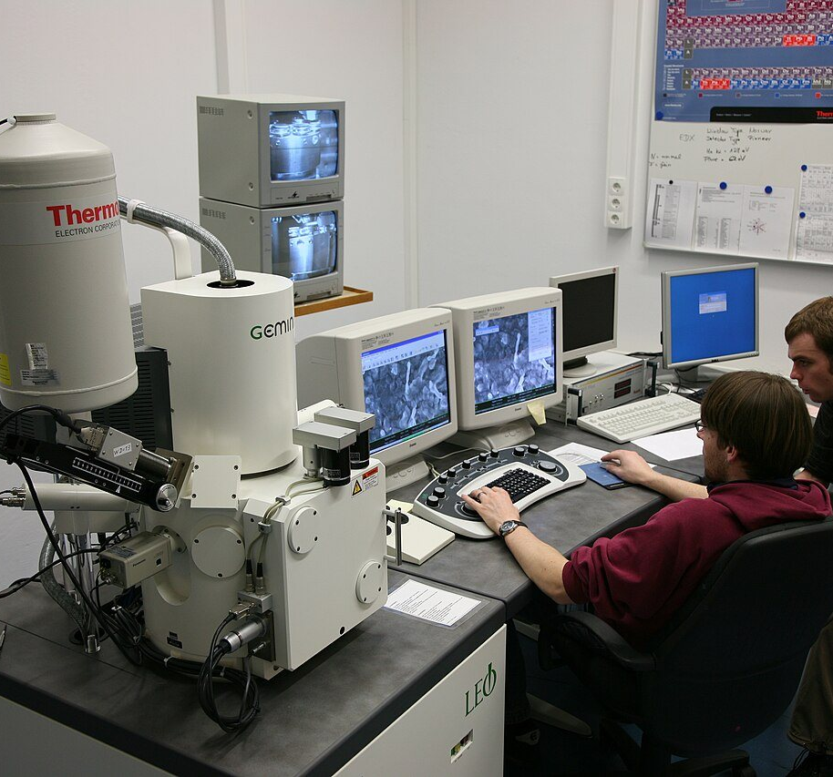
04
BO‘LIM
Amaliy misol
Rasm: Daniel Schwen · Wikimedia Commons · CC BY-SA 2.5
Notes:
Laboratoriya topshirig'i: «SHV aniqlash tizimi uchun hisoblash platformasini tanlash va strukturaviy sxema ishlab chiqish».

Slide 25
Amaliy misol
Laboratoriya topshirig'i: «SHV aniqlash tizimi uchun hisoblash platformasini tanlash va strukturaviy sxema ishlab chiqish».
⚙ AMALIYOTDA
01
Talab qilinadigan muhit.
Apparat: oddiy noutbuk yoki ish stantsiyasi (GPU shart emas). Dasturiy ta'minot: Python 3.10 yoki undan yuqori; kutubxonalar torch>=2.1, ultralytics>=8.1 (model FLOP hisobi uchun), pandas, tabulate. O'rnatish: pip install torch ultralytics pandas tabulate. Internet ulanishi — modellarning oldindan o'qitilgan vaznlarini yuklab olish uchun (bir marta). Vaqt: 2 akademik soat auditoriyada, hisobot — uyda yakunlanadi.
02
Rasm: Ubahnverleih · Wikimedia Commons · CC0
A1 · Sun'iy intellektga asoslangan kompyuter tizimlari arxitekturasini tahlil qilish va loyihalash
25
Notes:
Laboratoriya topshirig'i: «SHV aniqlash tizimi uchun hisoblash platformasini tanlash va strukturaviy sxema ishlab chiqish».
Talab qilinadigan muhit. Apparat: oddiy noutbuk yoki ish stantsiyasi (GPU shart emas). Dasturiy ta'minot: Python 3.10 yoki undan yuqori; kutubxonalar torch>=2.1, ultralytics>=8.1 (model FLOP hisobi uchun), pandas, tabulate. O'rnatish: pip install torch ultralytics pandas tabulate. Internet ulanishi — modellarning oldindan o'qitilgan vaznlarini yuklab olish uchun (bir marta). Vaqt: 2 akademik soat auditoriyada, hisobot — uyda yakunlanadi.

Slide 26
◆ AMALIY MISOL
1-qadam. Talablar matritsasini tuzish
⚙ AMALIYOTDA
Avval ssenariy talablarini o'lchanadigan ko'rsatkichlarga aylantiring va har biriga og'irlik (1–5) bering.
Quyidagi matritsa namuna; talaba o'z asoslashi bilan og'irliklarni o'zgartirishi mumkin.
01
Nima bo'ldi va nega.
Talablar matritsasi loyihalashni sub'ektiv bahsdan ob'ektiv taqqoslashga o'tkazadi. Og'irliklar buyurtmachi ustuvorliklarini aks ettiradi: kechikish va o'tkazuvchanlik — funksional talab (bajarilmasa tizim ishlamaydi), narx — iqtisodiy cheklov.
02
Rasm: Aisart · Wikimedia Commons · CC BY-SA 3.0
A1 · Sun'iy intellektga asoslangan kompyuter tizimlari arxitekturasini tahlil qilish va loyihalash
26
Notes:
Avval ssenariy talablarini o'lchanadigan ko'rsatkichlarga aylantiring va har biriga og'irlik (1–5) bering. Quyidagi matritsa namuna; talaba o'z asoslashi bilan og'irliklarni o'zgartirishi mumkin.
Nima bo'ldi va nega. Talablar matritsasi loyihalashni sub'ektiv bahsdan ob'ektiv taqqoslashga o'tkazadi. Og'irliklar buyurtmachi ustuvorliklarini aks ettiradi: kechikish va o'tkazuvchanlik — funksional talab (bajarilmasa tizim ishlamaydi), narx — iqtisodiy cheklov.

Slide 27
◆ AMALIY MISOL
1-qadam. Talablar matritsasini tuzish
Talab | O'lchov | Chegaraviy qiymat | Og'irlik
O'tkazuvchanlik | inferens/s | ≥ 160 (YOLOv8s, 640) | 5
Uchdan-uchga kechikish | ms (p95) | ≤ 200 | 5
Ish harorati | °C | +40 muhitda barqaror | 4
Quvvat | Vt | ≤ 60 (butun quti) | 3
Video dekodlash | oqimlar soni | 16 × 1080p10 | 4
Narx | AQSh dollari | ≤ 2000 (hisoblash qismi) | 3
Dasturiy ekotizim | sifat bahosi | TensorRT/ONNX qo'llab-quvvatlash | 3
A1 · Sun'iy intellektga asoslangan kompyuter tizimlari arxitekturasini tahlil qilish va loyihalash
27
Notes:
Avval ssenariy talablarini o'lchanadigan ko'rsatkichlarga aylantiring va har biriga og'irlik (1–5) bering. Quyidagi matritsa namuna; talaba o'z asoslashi bilan og'irliklarni o'zgartirishi mumkin.
Nima bo'ldi va nega. Talablar matritsasi loyihalashni sub'ektiv bahsdan ob'ektiv taqqoslashga o'tkazadi. Og'irliklar buyurtmachi ustuvorliklarini aks ettiradi: kechikish va o'tkazuvchanlik — funksional talab (bajarilmasa tizim ishlamaydi), narx — iqtisodiy cheklov.

Slide 28
◆ AMALIY MISOL
2-qadam. Model yuklamasini Python'da hisoblash
Quyidagi skript tanlangan YOLO variantlari uchun FLOP, parametrlar soni, vaznlar hajmi va talab qilinadigan jami unumdorlikni hisoblaydi.
⚙ AMALIYOTDA
01
Nima bo'ldi va nega.
Skript modelning statik xususiyatlaridan kelib chiqib «nazariy» talabni beradi. Bu — yuqori chegaradan ancha past baho emas, aksincha, quyi chegara: real platformada dekodlash, xotira ko'chirish va operatorlar samaradorligi (odatda cho'qqining 30–60 %) tufayli haqiqiy talab 2–3 baravar yuqori bo'ladi. Shuning uchun platformani tanlashda «samaradorlik koeffitsiyenti» kiritiladi.
02
Rasm: Federal Bureau of Investigation · Wikimedia Commons · Public domain
A1 · Sun'iy intellektga asoslangan kompyuter tizimlari arxitekturasini tahlil qilish va loyihalash
28
Notes:
Quyidagi skript tanlangan YOLO variantlari uchun FLOP, parametrlar soni, vaznlar hajmi va talab qilinadigan jami unumdorlikni hisoblaydi.
Nima bo'ldi va nega. Skript modelning statik xususiyatlaridan kelib chiqib «nazariy» talabni beradi. Bu — yuqori chegaradan ancha past baho emas, aksincha, quyi chegara: real platformada dekodlash, xotira ko'chirish va operatorlar samaradorligi (odatda cho'qqining 30–60 %) tufayli haqiqiy talab 2–3 baravar yuqori bo'ladi. Shuning uchun platformani tanlashda «samaradorlik koeffitsiyenti» kiritiladi.

Slide 29
◆ AMALIY MISOL
2-qadam. Model yuklamasini Python'da hisoblash
model | imgsz | params_M | vazn_FP16_MB | GFLOP_inferens | TFLOP_s_talab
yolov8n | 512 | 3,15 | 6,3 | 5,6 | 0,89
yolov8n | 640 | 3,15 | 6,3 | 8,7 | 1,39
yolov8s | 512 | 11,17 | 22,3 | 18,3 | 2,93
yolov8s | 640 | 11,17 | 22,3 | 28,6 | 4,58
yolov8m | 512 | 25,9 | 51,8 | 50,5 | 8,08
yolov8m | 640 | 25,9 | 51,8 | 78,9 | 12,6
A1 · Sun'iy intellektga asoslangan kompyuter tizimlari arxitekturasini tahlil qilish va loyihalash
29
Notes:
Kutilgan natija (taxminiy, ultralytics versiyasiga qarab ±5 %):
Nima bo'ldi va nega. Skript modelning statik xususiyatlaridan kelib chiqib «nazariy» talabni beradi. Bu — yuqori chegaradan ancha past baho emas, aksincha, quyi chegara: real platformada dekodlash, xotira ko'chirish va operatorlar samaradorligi (odatda cho'qqining 30–60 %) tufayli haqiqiy talab 2–3 baravar yuqori bo'ladi. Shuning uchun platformani tanlashda «samaradorlik koeffitsiyenti» kiritiladi.

Slide 30
◆ AMALIY MISOL
2-qadam. Model yuklamasini Python'da hisoblash — kod
# yuklama_hisobi.py
# Maqsad: model varianti va kamera konfiguratsiyasi uchun hisoblash talabini baholash
from ultralytics import YOLO
import pandas as pd
KAMERALAR = 16
FPS = 10
INFERENS_S = KAMERALAR * FPS # 160 inferens/sekund
def model_profili(nomi, imgsz=640):
m = YOLO(nomi) # vaznlar birinchi marta yuklab olinadi
# ultralytics 'info' usuli (qatlamlar, parametrlar, gradientlar, GFLOP) qaytaradi
qatlam, params, grad, gflops = m.info(verbose=False, imgsz=imgsz)
return {
"model": nomi,
"imgsz": imgsz,
"params_M": round(params / 1e6, 2),
"vazn_FP16_MB": round(params * 2 / 1e6, 1),
"vazn_INT8_MB": round(params * 1 / 1e6, 1),
"GFLOP_inferens": round(gflops, 1),
# … (to‘liq kod — mavzu matnida / GitHub’da)
A1 · Sun'iy intellektga asoslangan kompyuter tizimlari arxitekturasini tahlil qilish va loyihalash
30
Notes:
Quyidagi skript tanlangan YOLO variantlari uchun FLOP, parametrlar soni, vaznlar hajmi va talab qilinadigan jami unumdorlikni hisoblaydi.
Kutilgan natija (taxminiy, ultralytics versiyasiga qarab ±5 %):
Kod to‘liq holda mavzu matnida va laboratoriya repozitoriysida keltirilgan.

Slide 31
◆ AMALIY MISOL
3-qadam. Platformalarni samaradorlik koeffitsiyenti bilan baholash
⚙ AMALIYOTDA
Nima bo'ldi va nega. zaxira_koef — platformaning haqiqiy unumdorligi talabdan necha marta oshishi.
1 dan kichik qiymat (Edge TPU, CPU) — platforma yetarli emas; 3–5 oralig'i — sog'lom zaxira (pik yuklama, model yangilanishi, qo'shimcha kuzatuv algoritmi uchun); 50 dan katta (A100) — ortiqcha xarajat. Edge TPU uchun yechim bo'lishi mumkin edi: 16 kamerani 4 ta Coral modulga bo'lish va yolov8n INT8 ishlatish, lekin apparat dekoder yo'qligi CPU'ni band qiladi. Shu tahlil Orin NX ni asosiy nomzod qiladi.
01
Rasm: Blake Patterson from Alexandria, VA, USA · Wikimedia Commons · CC BY 2.0
A1 · Sun'iy intellektga asoslangan kompyuter tizimlari arxitekturasini tahlil qilish va loyihalash
31
Notes:
Nima bo'ldi va nega. zaxira_koef — platformaning haqiqiy unumdorligi talabdan necha marta oshishi. 1 dan kichik qiymat (Edge TPU, CPU) — platforma yetarli emas; 3–5 oralig'i — sog'lom zaxira (pik yuklama, model yangilanishi, qo'shimcha kuzatuv algoritmi uchun); 50 dan katta (A100) — ortiqcha xarajat. Edge TPU uchun yechim bo'lishi mumkin edi: 16 kamerani 4 ta Coral modulga bo'lish va yolov8n INT8 ishlatish, lekin apparat dekoder yo'qligi CPU'ni band qiladi. Shu tahlil Orin NX ni asosiy nomzod qiladi.

Slide 32
◆ AMALIY MISOL
3-qadam. Platformalarni samaradorlik koeffitsiyenti bilan baholash
nom | tops_real | zaxira_koef | dekod_yetarli | inferens_Vt
Jetson Orin NX 16GB | 22,5 | 4,9 | True | 0,032
Jetson AGX Orin 64GB | 62,1 | 13,6 | True | 0,028
A100 PCIe 80GB | 312 | 68 | True | 0,027
Coral Edge TPU M.2 | 2,0 | 0,44 | False | 0,029
x86 CPU 8 yadro | 1,5 | 0,33 | False | 1,24
A1 · Sun'iy intellektga asoslangan kompyuter tizimlari arxitekturasini tahlil qilish va loyihalash
32
Notes:
Kutilgan natija (taxminiy):
Nima bo'ldi va nega. zaxira_koef — platformaning haqiqiy unumdorligi talabdan necha marta oshishi. 1 dan kichik qiymat (Edge TPU, CPU) — platforma yetarli emas; 3–5 oralig'i — sog'lom zaxira (pik yuklama, model yangilanishi, qo'shimcha kuzatuv algoritmi uchun); 50 dan katta (A100) — ortiqcha xarajat. Edge TPU uchun yechim bo'lishi mumkin edi: 16 kamerani 4 ta Coral modulga bo'lish va yolov8n INT8 ishlatish, lekin apparat dekoder yo'qligi CPU'ni band qiladi. Shu tahlil Orin NX ni asosiy nomzod qiladi.

Slide 33
◆ AMALIY MISOL
3-qadam. Platformalarni samaradorlik koeffitsiyenti bilan baholash — kod
# platforma_tanlash.py
import pandas as pd
platformalar = pd.DataFrame([
# nom, cho'qqi INT8 dense TOPS, taxminiy samaradorlik, quvvat Vt, narx $, NVDEC oqim 1080p30
("Jetson Orin NX 16GB", 50, 0.45, 25, 650, 7),
("Jetson AGX Orin 64GB", 138, 0.45, 60, 2000, 14),
("A100 PCIe 80GB", 624, 0.50, 300, 10000, 10),
("Coral Edge TPU M.2", 4, 0.50, 2, 80, 0),
("x86 CPU 8 yadro (AVX-512)", 2.5, 0.60, 65, 400, 0),
], columns=["nom", "tops_peak", "eff", "vt", "narx", "nvdec_1080p30"])
platformalar["tops_real"] = platformalar.tops_peak * platformalar.eff
yuklama = pd.read_csv("yuklama.csv")
talab = yuklama[(yuklama.model == "yolov8s.pt") & (yuklama.imgsz == 640)].TFLOP_s_talab.iloc[0]
# INT8 TOPS ≈ FLOP/s ekvivalenti sifatida qabul qilamiz (soddalashtirish)
platformalar["zaxira_koef"] = (platformalar.tops_real / talab).round(2)
platformalar["dekod_yetarli"] = platformalar.nvdec_1080p30 * 3 >= 16 # 1080p10 => 3 oqim 1080p30 o'rniga
platformalar["inferens_Vt"] = (platformalar.vt / (platformalar.tops_real * 1e3 / 28.6)).round(3)
# … (to‘liq kod — mavzu matnida / GitHub’da)
A1 · Sun'iy intellektga asoslangan kompyuter tizimlari arxitekturasini tahlil qilish va loyihalash
33
Notes:
Kutilgan natija (taxminiy):
Kod to‘liq holda mavzu matnida va laboratoriya repozitoriysida keltirilgan.

Slide 34
◆ AMALIY MISOL
4-qadam. Strukturaviy sxemani matnda tavsiflash
⚙ AMALIYOTDA
Nima bo'ldi va nega.
Sxema har bir qadamda «ma'lumot qayerda yotadi» savoliga javob beradi. Jetson'da NVDEC chiqishi to'g'ridan-to'g'ri GPU xotirasida qolishi (nol nusxalash, zero-copy) CPU–GPU ko'chirishlarini olib tashlaydi — bu Co-design'ning amaliy ko'rinishi: apparat imkoniyati (umumiy xotira) dasturiy yechimni (DeepStream yoki VPI quvuri) belgilaydi.
01
Rasm: Jguarin · Wikimedia Commons · CC BY-SA 4.0
A1 · Sun'iy intellektga asoslangan kompyuter tizimlari arxitekturasini tahlil qilish va loyihalash
34
Notes:
Nima bo'ldi va nega. Sxema har bir qadamda «ma'lumot qayerda yotadi» savoliga javob beradi. Jetson'da NVDEC chiqishi to'g'ridan-to'g'ri GPU xotirasida qolishi (nol nusxalash, zero-copy) CPU–GPU ko'chirishlarini olib tashlaydi — bu Co-design'ning amaliy ko'rinishi: apparat imkoniyati (umumiy xotira) dasturiy yechimni (DeepStream yoki VPI quvuri) belgilaydi.

Slide 35
◆ AMALIY MISOL
4-qadam. Strukturaviy sxemani matnda tavsiflash
Interfeys | Protokol/vosita | O'tkazuvchanlik | Kechikish byudjeti
Kamera → Jetson | RTSP/H.264 | 16 × ~4 Mbit/s = 64 Mbit/s | 30 ms
Dekoder → oldindan ishlov | NVMM (GPU xotira) | 16 × 10 kadr × 6 MB | 5 ms
Oldindan ishlov → TensorRT | CUDA tensor | 160 × 2,4 MB/s | 5 ms
TensorRT inferens | batch 4, INT8 | 160 inferens/s | 60 ms (p95)
Keyingi ishlov | CPU | — | 20 ms
Jetson → server | MQTT/TLS | hodisa boshiga ~2 KB | 50 ms (tanqidiy emas)
A1 · Sun'iy intellektga asoslangan kompyuter tizimlari arxitekturasini tahlil qilish va loyihalash
35
Notes:
Interfeyslar jadvali:
Nima bo'ldi va nega. Sxema har bir qadamda «ma'lumot qayerda yotadi» savoliga javob beradi. Jetson'da NVDEC chiqishi to'g'ridan-to'g'ri GPU xotirasida qolishi (nol nusxalash, zero-copy) CPU–GPU ko'chirishlarini olib tashlaydi — bu Co-design'ning amaliy ko'rinishi: apparat imkoniyati (umumiy xotira) dasturiy yechimni (DeepStream yoki VPI quvuri) belgilaydi.

Slide 36
◆ AMALIY MISOL
4-qadam. Strukturaviy sxemani matnda tavsiflash — kod
[16 × IP-kamera, RTSP/H.264 1080p10] --(Ethernet 1 Gbit/s, PoE kommutator)-->
[Jetson Orin NX: NVDEC dekoder 16 oqim] --(NVMM xotira, nol nusxalash)-->
[Oldindan ishlov: resize 640x640, FP16 normalizatsiya, VPI/CUDA] -->
[TensorRT engine: YOLOv8s INT8, batch 4, 2 ta CUDA stream] -->
[Keyingi ishlov: NMS (GPU), ByteTrack kuzatuv (CPU, 2 yadro)] -->
[Biznes-mantiq: SHV qoidalari, hodisa generatori] --(MQTT/TLS)--> [Markaziy server]
\--(SQLite + klip)--> [Mahalliy saqlash 256 GB NVMe]
[Monitoring: Prometheus eksporter (FPS, p95 latency, harorat, quvvat)]
A1 · Sun'iy intellektga asoslangan kompyuter tizimlari arxitekturasini tahlil qilish va loyihalash
36
Notes:
Talaba quyidagi shaklda strukturaviy sxemani yozadi (rasm shart emas; blok ro'yxati va interfeyslar jadvali yetarli):
Interfeyslar jadvali:
Kod to‘liq holda mavzu matnida va laboratoriya repozitoriysida keltirilgan.

Slide 37
◆ AMALIY MISOL
5-qadam. Qarorni hujjatlashtirish va xavflarni ko'rsatish
⚙ AMALIYOTDA
Hisobotda tanlangan platforma, rad etilgan muqobillar sabablari va xavflar ro'yxati yoziladi.
Namuna xavflar: INT8 kvantlashda mAP 1–2 foiz punkt pasayishi (A3 mashg'ulotida tekshiriladi); +40 °C muhitda Orin NX termal cheklov (throttling) tufayli 25 Vt rejimida barqaror ishlamasligi — passiv emas, faol sovutishli sanoat korpusi talab qilinadi; 16 oqimni bitta modulda dekodlash NVDEC chegarasiga yaqin — zaxira sifatida ikki modulga bo'lish rejasi.
01
Rasm: Peter Cooper Jr. · Wikimedia Commons · CC0
A1 · Sun'iy intellektga asoslangan kompyuter tizimlari arxitekturasini tahlil qilish va loyihalash
37
Notes:
Hisobotda tanlangan platforma, rad etilgan muqobillar sabablari va xavflar ro'yxati yoziladi. Namuna xavflar: INT8 kvantlashda mAP 1–2 foiz punkt pasayishi (A3 mashg'ulotida tekshiriladi); +40 °C muhitda Orin NX termal cheklov (throttling) tufayli 25 Vt rejimida barqaror ishlamasligi — passiv emas, faol sovutishli sanoat korpusi talab qilinadi; 16 oqimni bitta modulda dekodlash NVDEC chegarasiga yaqin — zaxira sifatida ikki modulga bo'lish rejasi.

Slide 38
◆ AMALIY MISOL
Hisobot shakli
01
Hisobot (PDF yoki Markdown, 4–6 bet) quyidagilarni o'z ichiga oladi: (1) talablar matritsasi; (2) yuklama.csv jadvali va skript natijasi ekran tasviri; (3) platformalar taqqoslash jadvali va zaxira_koef izohi; (4) strukturaviy sxema matni va interfeyslar…
A1 · Sun'iy intellektga asoslangan kompyuter tizimlari arxitekturasini tahlil qilish va loyihalash
38
Notes:
Hisobot (PDF yoki Markdown, 4–6 bet) quyidagilarni o'z ichiga oladi: (1) talablar matritsasi; (2) yuklama.csv jadvali va skript natijasi ekran tasviri; (3) platformalar taqqoslash jadvali va zaxira_koef izohi; (4) strukturaviy sxema matni va interfeyslar jadvali; (5) kechikish byudjeti taqsimoti; (6) xavflar va muqobil variantlar; (7) xulosa — bir xatboshida qaror asosi.

Slide 39
◆ AMALIY MISOL
Baholash mezoni (jami 100 ball)
01
Qo'shimcha 10 ball: talaba ikkinchi ssenariy (masalan, 64 kamera, markaziy serverda ishlov) uchun ham tahlil o'tkazib, Edge va markazlashgan variantlarning TCO'sini 3 yilga solishtirsa.
A1 · Sun'iy intellektga asoslangan kompyuter tizimlari arxitekturasini tahlil qilish va loyihalash
39
Notes:
Qo'shimcha 10 ball: talaba ikkinchi ssenariy (masalan, 64 kamera, markaziy serverda ishlov) uchun ham tahlil o'tkazib, Edge va markazlashgan variantlarning TCO'sini 3 yilga solishtirsa.

Slide 40
◆ AMALIY MISOL
Baholash mezoni (jami 100 ball)
Mezon | Ball
Talablar matritsasi to'liq va og'irliklar asoslangan | 15
Yuklama hisobi skripti ishlaydi, natijalar to'g'ri talqin qilingan | 20
Kamida 3 platforma rasmiy tavsiflar bilan solishtirilgan, manbalar ko'rsatilgan | 20
Strukturaviy sxema barcha bloklar va interfeyslarni qamrab olgan, kechikish byudjeti taqsimlangan | 20
Co-design tamoyillari (format, operator qamrovi, xotira, energiya) qarorda aks etgan | 15
Hisobot rasmiylashtirilishi va himoya paytidagi javoblar | 10
A1 · Sun'iy intellektga asoslangan kompyuter tizimlari arxitekturasini tahlil qilish va loyihalash
40
Notes:
Qo'shimcha 10 ball: talaba ikkinchi ssenariy (masalan, 64 kamera, markaziy serverda ishlov) uchun ham tahlil o'tkazib, Edge va markazlashgan variantlarning TCO'sini 3 yilga solishtirsa.

Slide 41
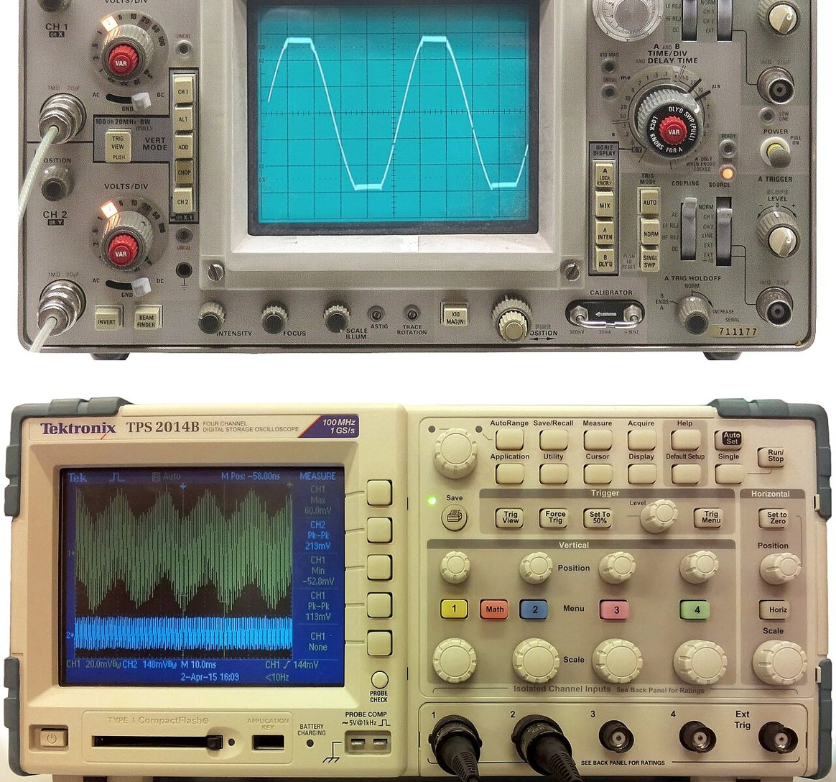
05
BO‘LIM
Natijalarni tahlil qilish
Rasm: File:Tektronix TPS 2014B cropped.jpg: * File:Tektronix TPS 2014B.jpg: Marcin Łuk · Wikimedia Commons · CC BY-SA 3.
Notes:
Mashg'ulot natijalari ikki darajada talqin qilinadi. Birinchi daraja — miqdoriy: zaxira_koef va energiya ko'rsatkichlari platformalarni aniq tartiblaydi. Ko'rinib turibdiki, Jetson Orin NX talabni taxminan 5 baravar zaxira bilan qoplaydi, bu zaxira pik yuklama (barcha kameralarda bir vaqtda harakat), kuzatuv algoritmi va kelgusida model yangilanishi uchun kerak. AGX Orin 13 baravar zaxira beradi, lekin uch baravar qimmat; agar buyurtmachi kelajakda kameralar sonini 32–48 gacha oshirishni rejalashtirsa, AGX Orin oqilona bo'lishi mumkin — ya'ni qaror texnik emas, balki texnik-iqtisodiy.

Slide 42
Natijalarni tahlil qilish
⚙ AMALIYOTDA
Mashg'ulot natijalari ikki darajada talqin qilinadi.
Birinchi daraja — miqdoriy: zaxira_koef va energiya ko'rsatkichlari platformalarni aniq tartiblaydi. Ko'rinib turibdiki, Jetson Orin NX talabni taxminan 5 baravar zaxira bilan qoplaydi, bu zaxira pik yuklama (barcha kameralarda bir vaqtda harakat), kuzatuv algoritmi va kelgusida model yangilanishi uchun kerak.
01
Ikkinchi daraja — sifatiy cheklovlar.
Nazariy hisob bir qancha soddalashtirishlarga asoslanadi: INT8 TOPS va FP32 FLOP bir-biriga teng deb olindi, samaradorlik koeffitsiyenti 45–50 % deb taxmin qilindi, dekodlash va oldindan ishlov berish yuklamasi batafsil modellashtirilmadi. Real tizimda bu bahoni faqat prototip o'lchovlari tasdiqlaydi yoki rad etadi. Shu sababli A1 natijasi — yakuniy qaror emas, balki A2–A4 mashg'ulotlarida o'lchov bilan tekshiriladigan gipoteza.
02
Rasm: Ubahnverleih · Wikimedia Commons · CC0
A1 · Sun'iy intellektga asoslangan kompyuter tizimlari arxitekturasini tahlil qilish va loyihalash
42
Notes:
Mashg'ulot natijalari ikki darajada talqin qilinadi. Birinchi daraja — miqdoriy: zaxira_koef va energiya ko'rsatkichlari platformalarni aniq tartiblaydi. Ko'rinib turibdiki, Jetson Orin NX talabni taxminan 5 baravar zaxira bilan qoplaydi, bu zaxira pik yuklama (barcha kameralarda bir vaqtda harakat), kuzatuv algoritmi va kelgusida model yangilanishi uchun kerak. AGX Orin 13 baravar zaxira beradi, lekin uch baravar qimmat; agar buyurtmachi kelajakda kameralar sonini 32–48 gacha oshirishni rejalashtirsa, AGX Orin oqilona bo'lishi mumkin — ya'ni qaror texnik emas, balki texnik-iqtisodiy.
Ikkinchi daraja — sifatiy cheklovlar. Nazariy hisob bir qancha soddalashtirishlarga asoslanadi: INT8 TOPS va FP32 FLOP bir-biriga teng deb olindi, samaradorlik koeffitsiyenti 45–50 % deb taxmin qilindi, dekodlash va oldindan ishlov berish yuklamasi batafsil modellashtirilmadi. Real tizimda bu bahoni faqat prototip o'lchovlari tasdiqlaydi yoki rad etadi. Shu sababli A1 natijasi — yakuniy qaror emas, balki A2–A4 mashg'ulotlarida o'lchov bilan tekshiriladigan gipoteza. Xususan, A3 da INT8 kvantlash aniqlikka ta'siri va haqiqiy latency, A4 da esa Jetson'da butun quvur liniyasining o'tkazuvchanligi o'lchanadi.

Slide 43
Natijalarni tahlil qilish
⚙ AMALIYOTDA
Muqobil yondashuvlar: (1) markazlashgan arxitektura — barcha kameralar oqimini serverdagi bitta GPU'ga yuborish; afzalligi — boshqaruv osonligi, kamchiligi — tarmoq yuklamasi (64 Mbit/s uzluksiz), yagona nosozlik nuqtasi, sex va server xonasi orasidagi…
03
Rasm: Aisart · Wikimedia Commons · CC BY-SA 3.0
A1 · Sun'iy intellektga asoslangan kompyuter tizimlari arxitekturasini tahlil qilish va loyihalash
43
Notes:
Muqobil yondashuvlar: (1) markazlashgan arxitektura — barcha kameralar oqimini serverdagi bitta GPU'ga yuborish; afzalligi — boshqaruv osonligi, kamchiligi — tarmoq yuklamasi (64 Mbit/s uzluksiz), yagona nosozlik nuqtasi, sex va server xonasi orasidagi kechikish; (2) gibrid — chekkada yengil model (yolov8n) birlamchi filtrlash, shubhali kadrlar serverda og'ir model bilan qayta tekshirish; bu Cloud–Edge taqqoslash A4 da chuqurlashtiriladi; (3) FPGA asosidagi yechim (masalan, AMD Kria KV260) — energiya samarador va deterministik kechikish, lekin ishlab chiqish murakkabligi va ekotizim cheklovlari yuqori.

Slide 44
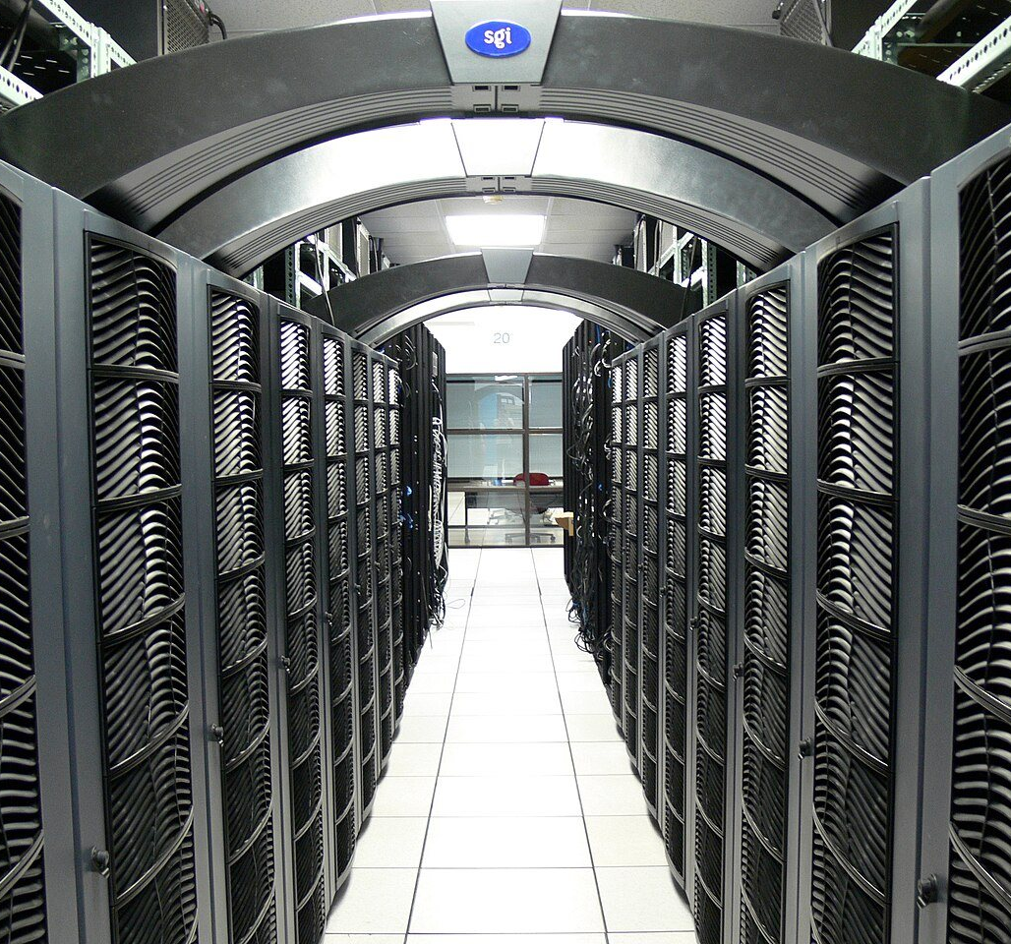
06
BO‘LIM
Keng tarqalgan xatolar va amaliy tavsiyalar
Rasm: Christopher Bowns · Wikimedia Commons · CC BY-SA 2.0

Slide 45
Keng tarqalgan xatolar va amaliy tavsiyalar
01
Cho'qqi TOPS'ni haqiqiy unumdorlik deb qabul qilish. Ishlab chiqaruvchi ko'rsatadigan TOPS ko'pincha siyraklik (sparsity) hisobga olingan va ideal yuklama uchun. Har doim dense qiymatni oling va 30–60 % samaradorlik koeffitsiyentini qo'llang.
02
Faqat inferensni hisoblash. Dekodlash, o'lcham o'zgartirish, NMS, kuzatuv va tarmoq ko'pincha inferens vaqtidan ko'p bo'ladi. Butun quvur liniyasi uchun kechikish byudjeti tuzing.
03
Aniqlik formatini e'tiborsiz qoldirish. Edge TPU faqat INT8, ko'pgina NPU'lar FP16 ni qo'llamaydi. Platformani tanlashdan oldin modelni shu formatga kvantlash mumkinligini tekshiring.
A1 · Sun'iy intellektga asoslangan kompyuter tizimlari arxitekturasini tahlil qilish va loyihalash
45
Notes:
Cho'qqi TOPS'ni haqiqiy unumdorlik deb qabul qilish. Ishlab chiqaruvchi ko'rsatadigan TOPS ko'pincha siyraklik (sparsity) hisobga olingan va ideal yuklama uchun. Har doim dense qiymatni oling va 30–60 % samaradorlik koeffitsiyentini qo'llang.
Faqat inferensni hisoblash. Dekodlash, o'lcham o'zgartirish, NMS, kuzatuv va tarmoq ko'pincha inferens vaqtidan ko'p bo'ladi. Butun quvur liniyasi uchun kechikish byudjeti tuzing.
Aniqlik formatini e'tiborsiz qoldirish. Edge TPU faqat INT8, ko'pgina NPU'lar FP16 ni qo'llamaydi. Platformani tanlashdan oldin modelni shu formatga kvantlash mumkinligini tekshiring.

Slide 46
Keng tarqalgan xatolar va amaliy tavsiyalar
04
Operatorlar qamrovini tekshirmaslik. Model grafigidagi bitta qo'llab-quvvatlanmagan operator butun tezlatkichni foydasiz qilishi mumkin. ONNX eksport va tezlatkich kompilyatorining xabarnomalarini o'qing.
05
Termal va mexanik muhitni unutish. 25 Vt chekka modul passiv radiator bilan +40 °C da throttling qiladi. Quvvat rejimini (nvpmodel) va sovutishni loyihaning qismi deb hisoblang.
06
O'rtacha kechikishni hisobot qilish. Foydalanuvchi uchun p95/p99 muhim. Kechikish taqsimotining «dumini» (tail latency) o'lchang va byudjetni shu bo'yicha tuzing.
A1 · Sun'iy intellektga asoslangan kompyuter tizimlari arxitekturasini tahlil qilish va loyihalash
46
Notes:
Operatorlar qamrovini tekshirmaslik. Model grafigidagi bitta qo'llab-quvvatlanmagan operator butun tezlatkichni foydasiz qilishi mumkin. ONNX eksport va tezlatkich kompilyatorining xabarnomalarini o'qing.
Termal va mexanik muhitni unutish. 25 Vt chekka modul passiv radiator bilan +40 °C da throttling qiladi. Quvvat rejimini (nvpmodel) va sovutishni loyihaning qismi deb hisoblang.
O'rtacha kechikishni hisobot qilish. Foydalanuvchi uchun p95/p99 muhim. Kechikish taqsimotining «dumini» (tail latency) o'lchang va byudjetni shu bo'yicha tuzing.

Slide 47
Keng tarqalgan xatolar va amaliy tavsiyalar
07
TCO'ni faqat apparat narxi deb bilish. Elektr energiyasi, sovutish, texnik xizmat, dasturiy litsenziyalar va muhandis vaqti 3–5 yil davomida apparat narxidan oshib ketadi.
08
Hujjatlashtirmaslik. Qaror asoslari (talablar matritsasi, rad etish sabablari) yozilmasa, 6 oydan keyin «nega aynan shu platforma?» savoliga hech kim javob bera olmaydi.
A1 · Sun'iy intellektga asoslangan kompyuter tizimlari arxitekturasini tahlil qilish va loyihalash
47
Notes:
TCO'ni faqat apparat narxi deb bilish. Elektr energiyasi, sovutish, texnik xizmat, dasturiy litsenziyalar va muhandis vaqti 3–5 yil davomida apparat narxidan oshib ketadi.
Hujjatlashtirmaslik. Qaror asoslari (talablar matritsasi, rad etish sabablari) yozilmasa, 6 oydan keyin «nega aynan shu platforma?» savoliga hech kim javob bera olmaydi.

Slide 48

◆ LABORATORIYA
Virtual laboratoriya va kodlar
Saytda bajarish: https://aiscan.airi.uz/ktm/ → Mavzular → A1 → 🧪 Virtual bajarish (7 bosqich)
Kodlarni ko‘chirib olish — QR kod yoki:
git clone https://github.com/sayka7/ktm_labs.git
Mustaqil topshiriq: 20 variantdan o‘zingizniki (jurnal raqami bo‘yicha)
Topshirish: saytdagi «📤 Topshirish va baho» — avtomatik tekshiruv
A1 · Sun'iy intellektga asoslangan kompyuter tizimlari arxitekturasini tahlil qilish va loyihalash
48

Slide 49
E’tiboringiz uchun rahmat!
Savollar?
Mavzu matni va materiallar: https://aiscan.airi.uz/ktm/#/c/mis2104/mavzu/A1

